Slide 1
¡Cómo están queridos niños y apoderados de
2° Año Básico!
Prof. Tía Challo

Slide 2

Ruta de trabajo de Música para 2° Año Básico
Lunes 31 al viernes 04
de junio 2021

Slide 3
1° semestre Música
2° Año Básico

Slide 4
* Queridos apoderados les quiero Informar que esta semana trabajaremos con guía Nº 6 * Para la clase del día martes 01 - 06 y miércoles 02 – 06, se evaluará la guía Nº 6 * Debe decir: Cada nota con su nombre, cuántos tiempos y realizar los ejercicios con sus manos.

Slide 5
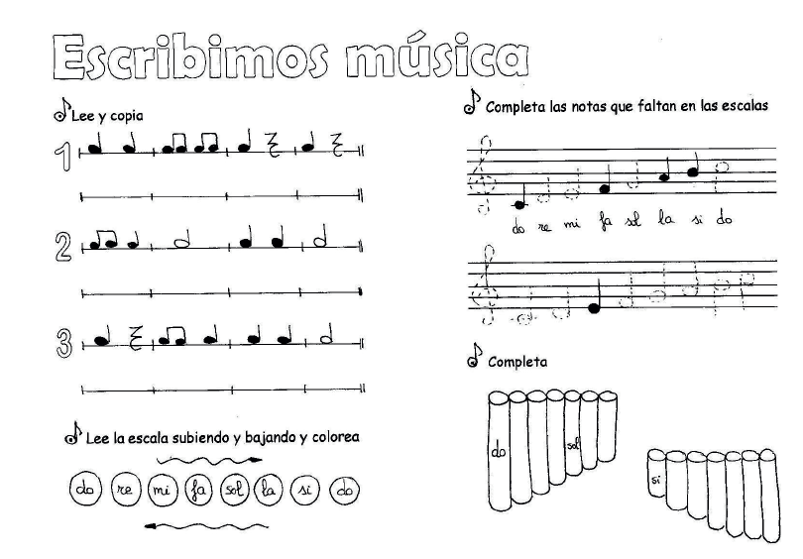
GUÍA N° 6
Se evaluará

Slide 6
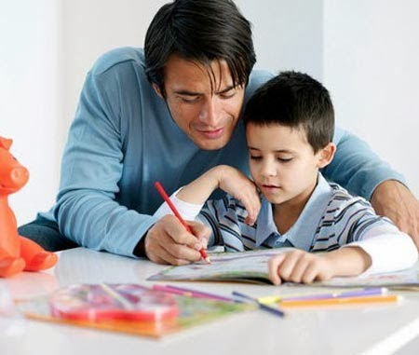
Con ayuda de un adulto, vas a poder desarrollar las actividades

Slide 7


